Slide 1
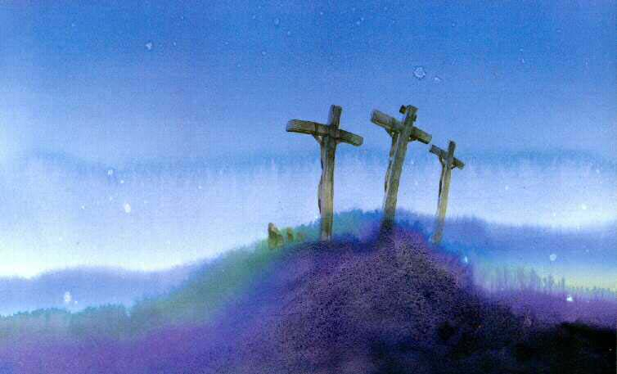
Shalom‧平安

Slide 2
沙龍，沙龍，他名是耶和華，
沙龍，沙龍，平安，
他稱為和平的君王，

Slide 3
耶穌，寶貴的主，甘願背我重擔，
因他鞭傷我得醫治，
因他刑罰我得平安。

